Slide 1


מגישים: דניאל חורוש, זיו בן סימון, דור שמו, אושרי סבג

Slide 2
על האתר
קניית חלקי מחשב
חישוב מחירים לפי המוצרים שנבחרו
דרכי הגעה לחנות
בדיקת הזמנות לפי ת.ז
אזור "מנהל" לעריכה ומחיקת הזמנות

Slide 3
הצגת האתר

Slide 4
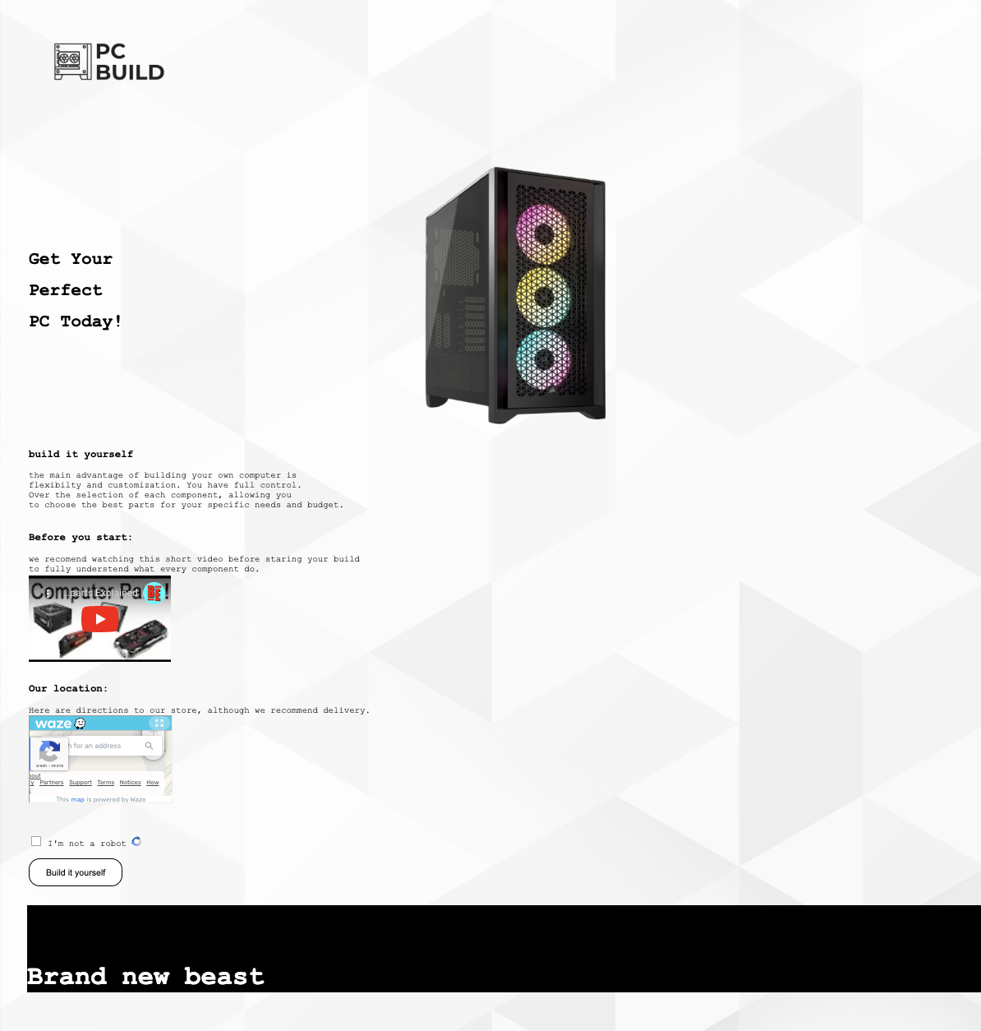
דף הבית

Slide 5
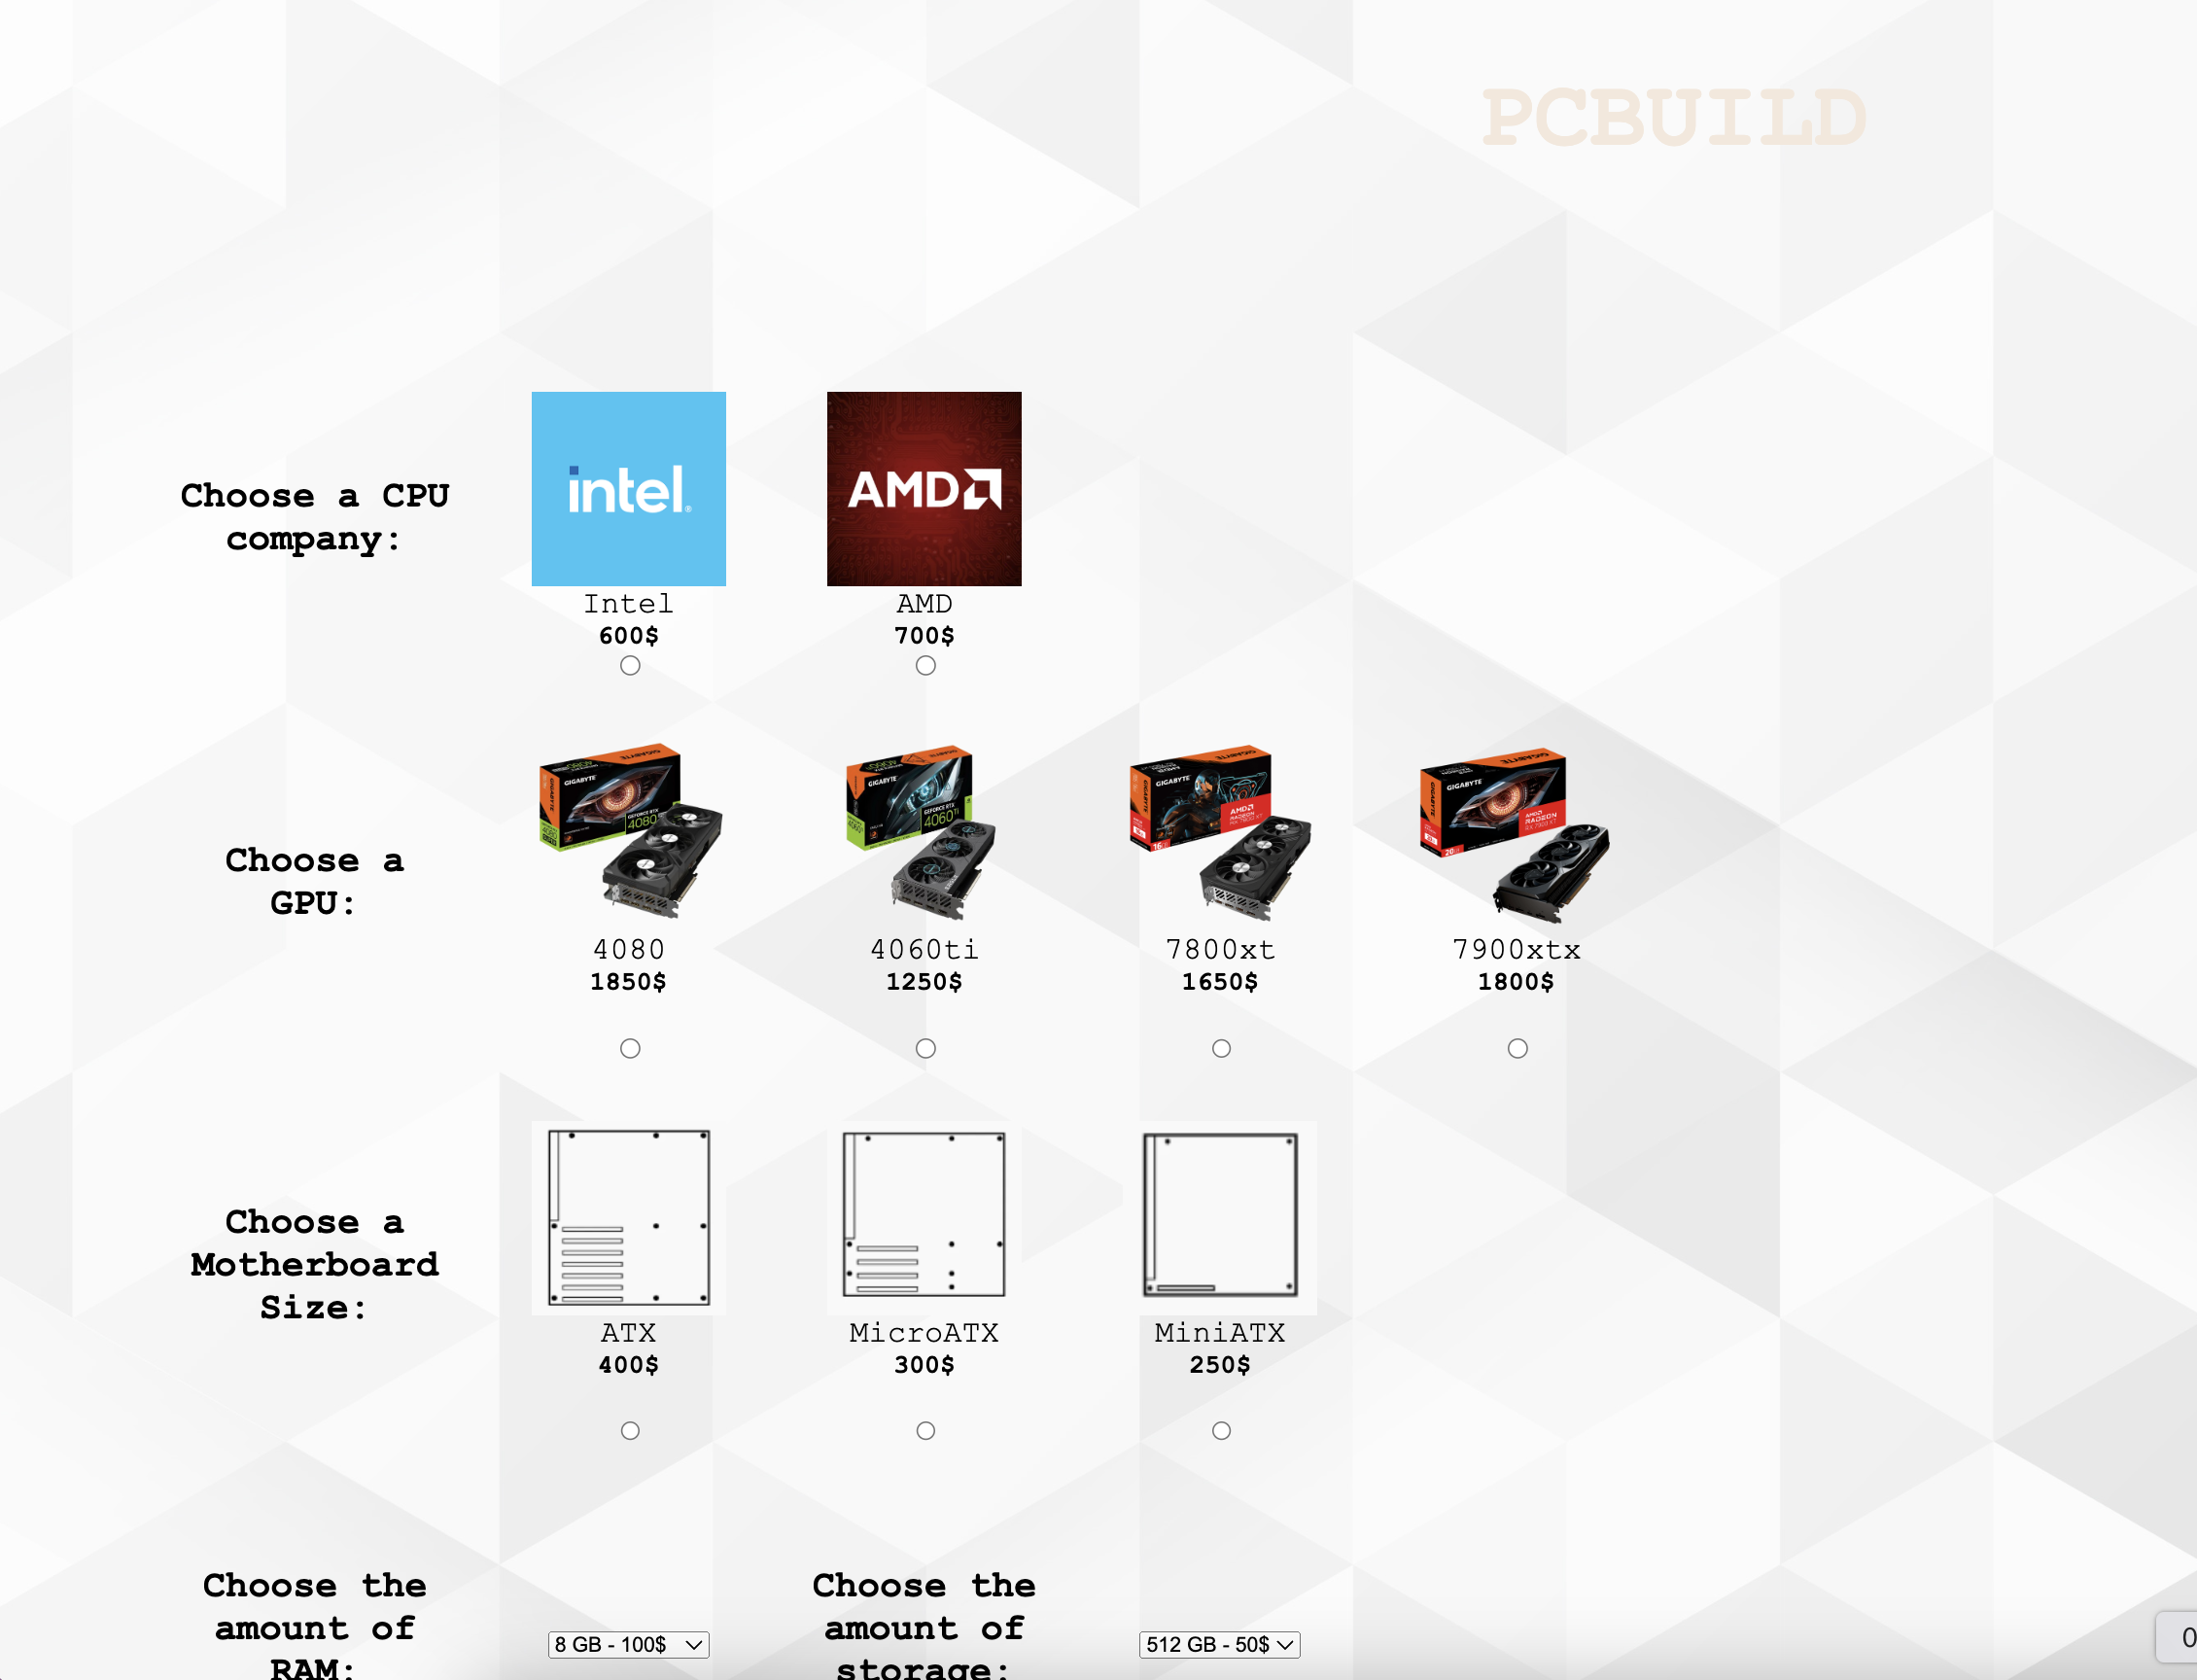
הדף הראשי (בחירת חלקים)

Slide 6
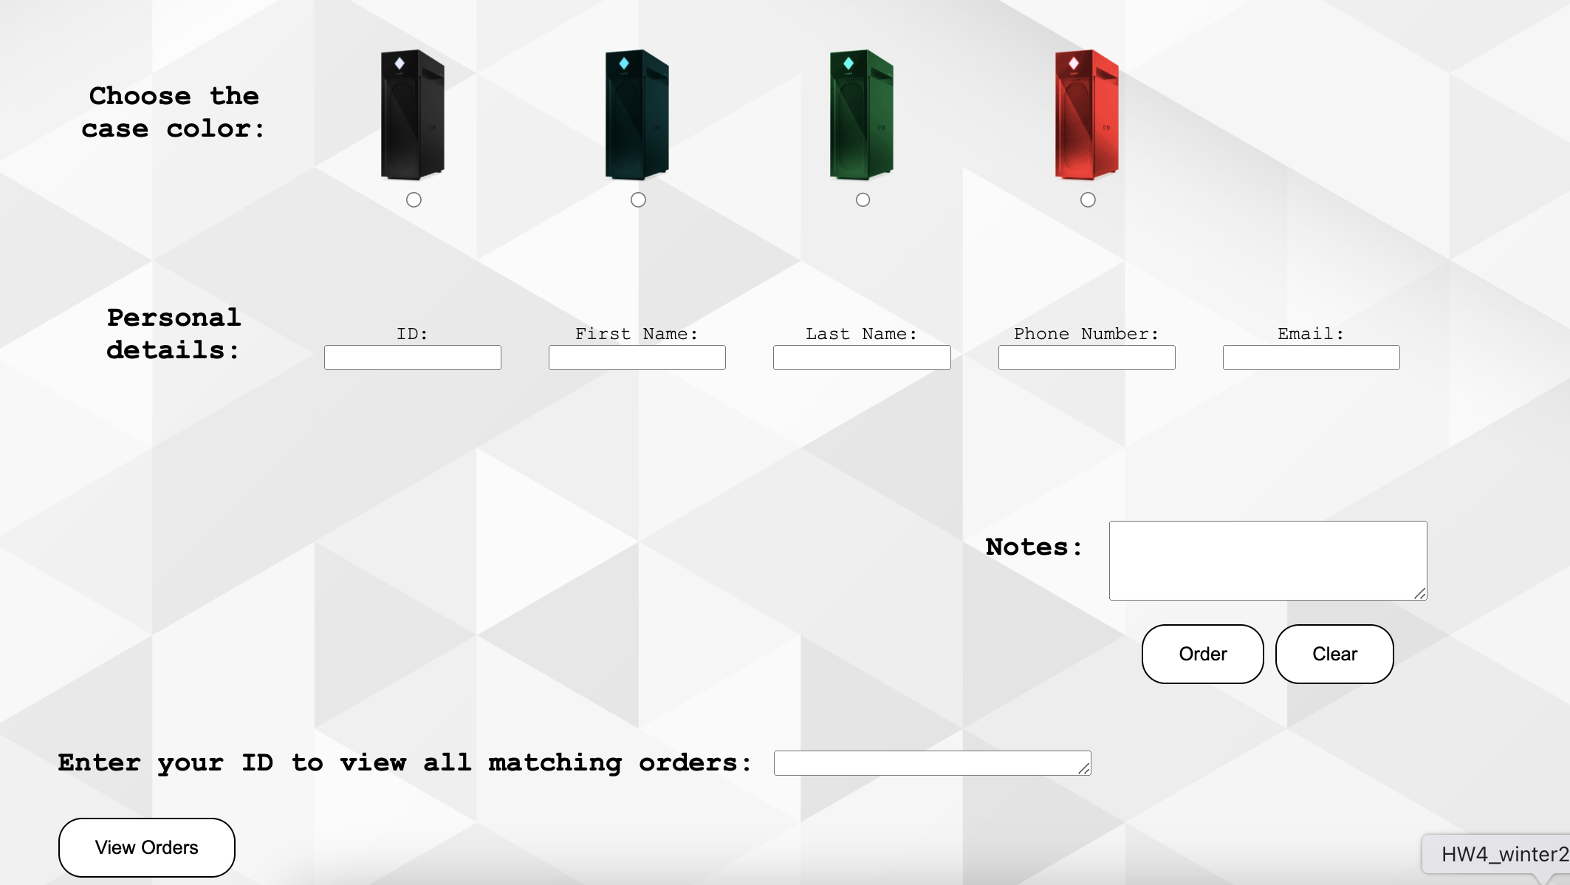

Slide 7
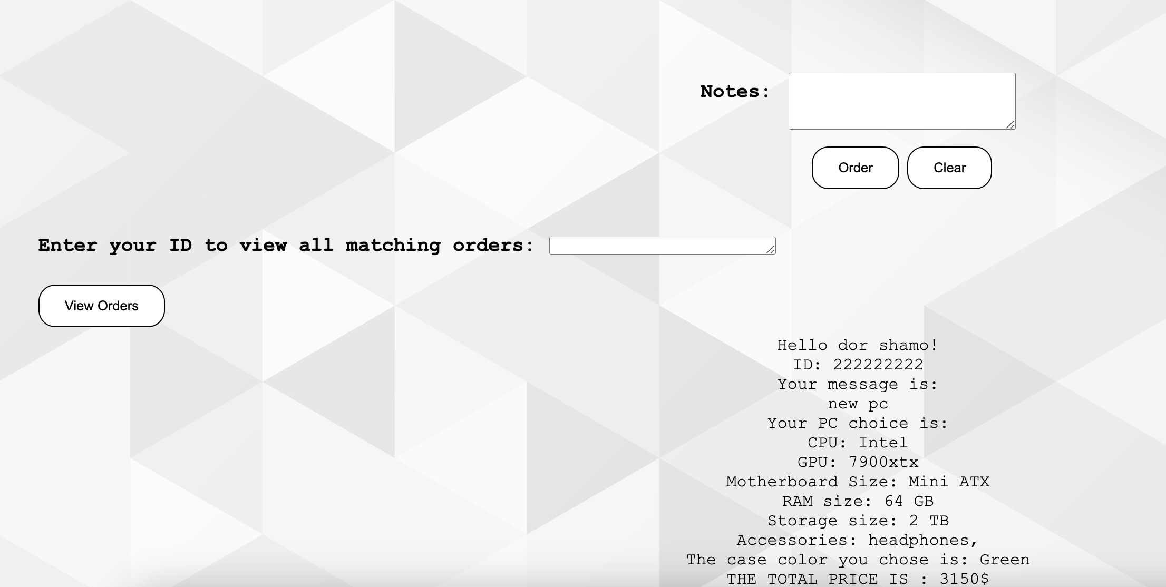
אחרי ביצוע הזמנה

Slide 8
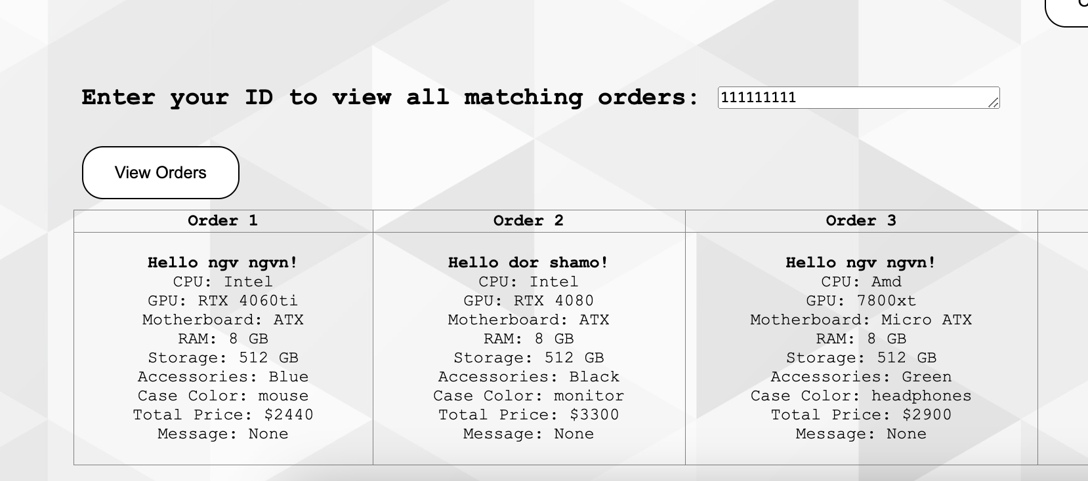
הצגת הזמנות של לקוח

Slide 9
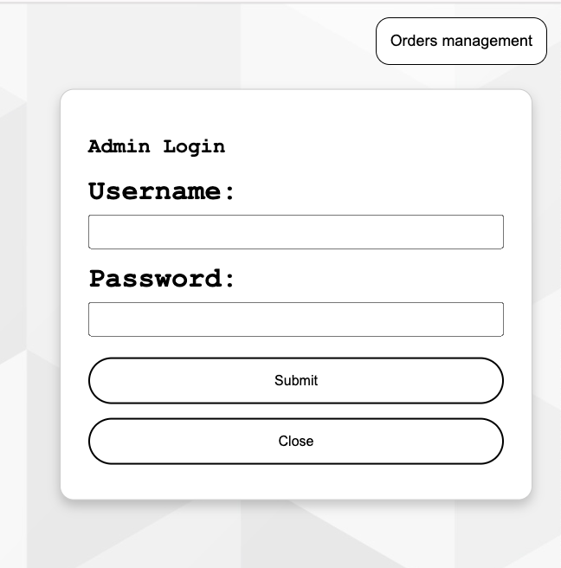
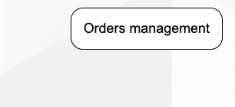

Slide 10
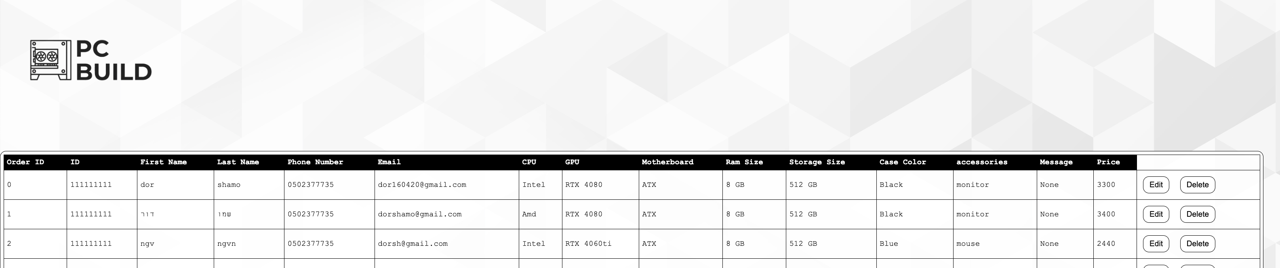
הדף של המנהל (admin)

Slide 11
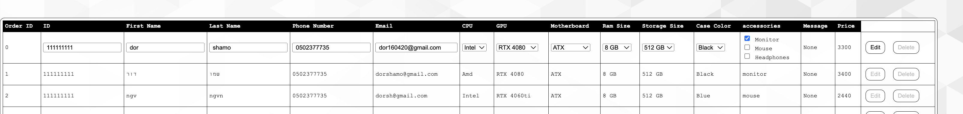
מצב עריכה

Slide 12

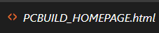
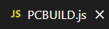
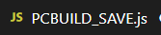
ארכיטקטורה רב שכבתית
שכבה 1: html
שכבה 2: JS
שכבה 3: JS
שכבה 4: DataBase

Slide 13
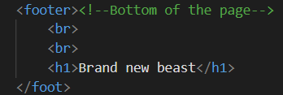
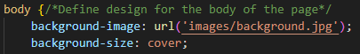
נושאים חדשים שלמדנו
שימוש בfooter בPCBUILD_HOMEPAGE
שימוש בbackground-image

Slide 14
נושאים חדשים שלמדנו
שימוש בRegex לבדיקת תקינות מספר הפלאפון, ת.ז ומייל:
שימוש ב-Number : הפיכת ערך של מחרוזת לערך מספרי:

Slide 15
נושאים חדשים שלמדנו
שימוש בwindows. Location :
שימוש בsplit, trim:

Slide 16
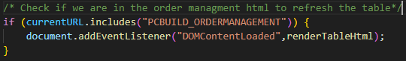
נושאים חדשים שלמדנו
שימוש ב : addEventListener()
שימוש ב Object:

Slide 17
Mouse event
מהו Mouse Event?
אינטראקציה עם העכבר
שימושים בחיי היומיום
חווית משתמש
ממשקים דינמיים
למה בחרנו:
שיפור חווית המשתמש
שימושים אצלנו באתר
אינטראקטיביות

Slide 18
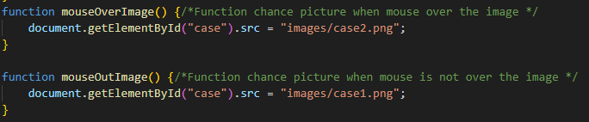
Mouse event
יישום:
בCSS
בJavaScript

Slide 19
משובים
יתרונות:
אפשרויות עריכה ומחיקה
לשונית "admin"
בדיקת הזדהות
mouse event
האתר מושקע
כותרת מחליפה צבעים

Slide 20
משובים
חסרונות:
מספר הזמנות מאותו אדם מוגבל
רקע
כפתורים גדולים
כותרות קטנות מידיי

Slide 21

פתרון בעיות
שינוי הרקע
מרחב הזמנות חופשי
גודל טקסט וכפתורים

Slide 22
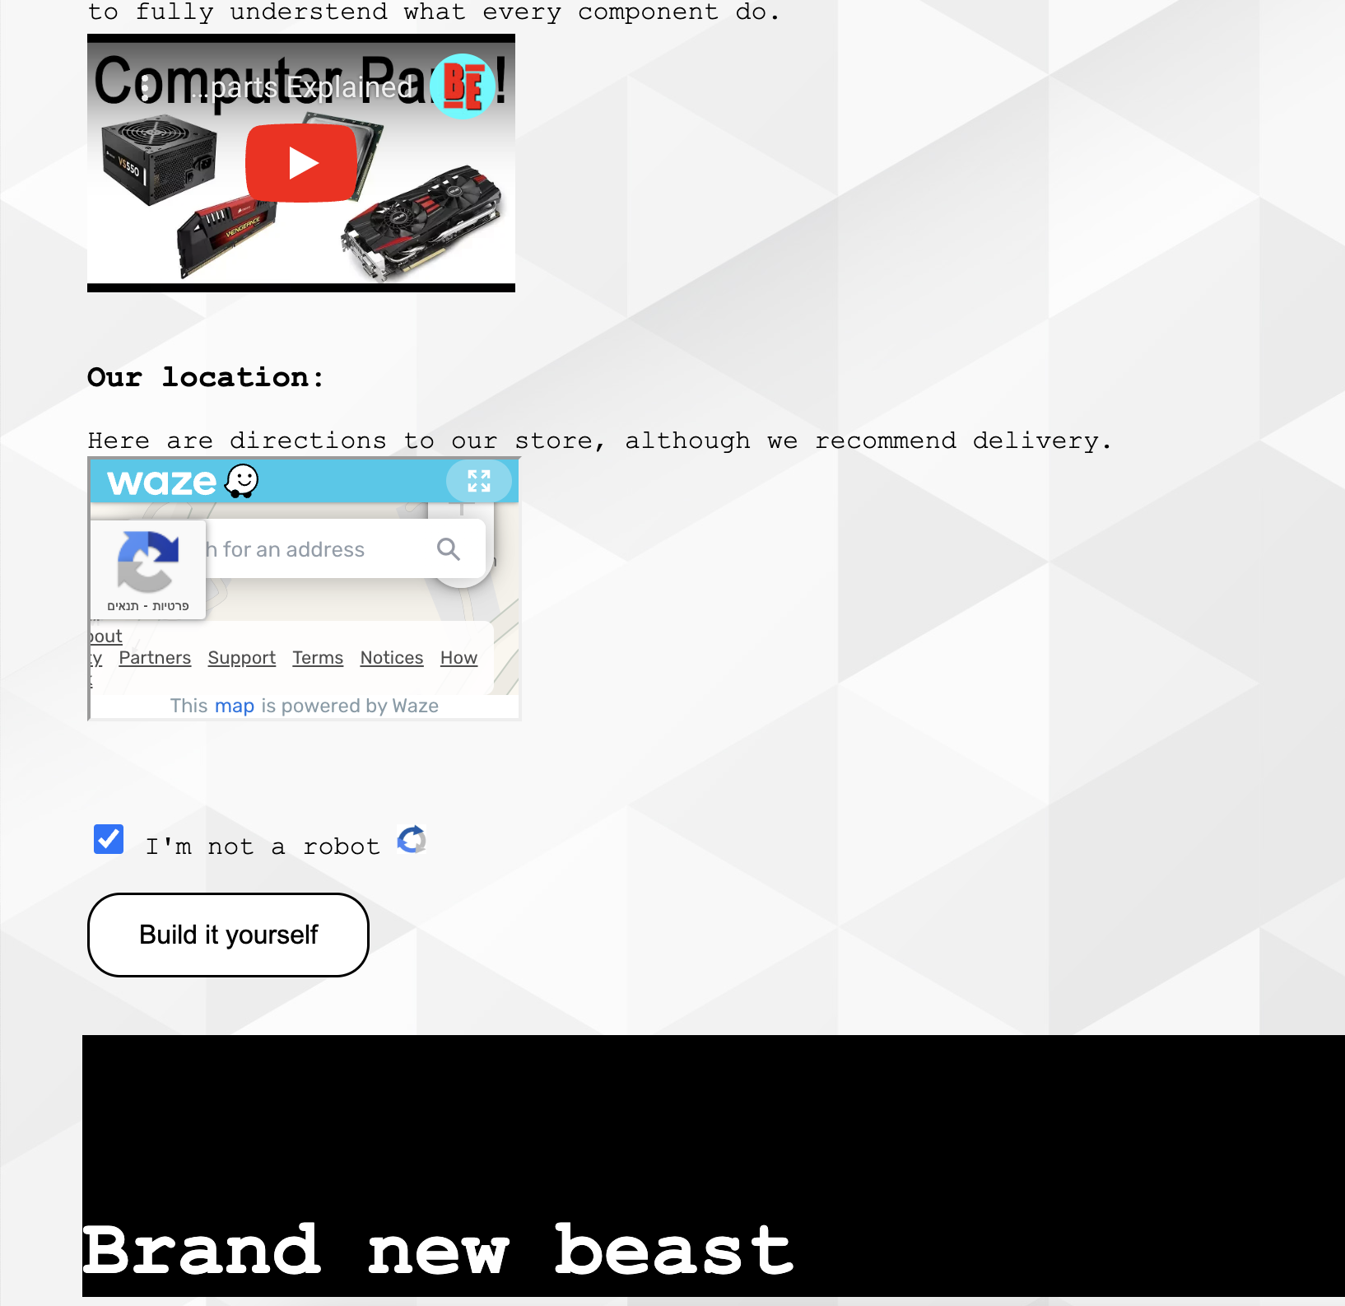
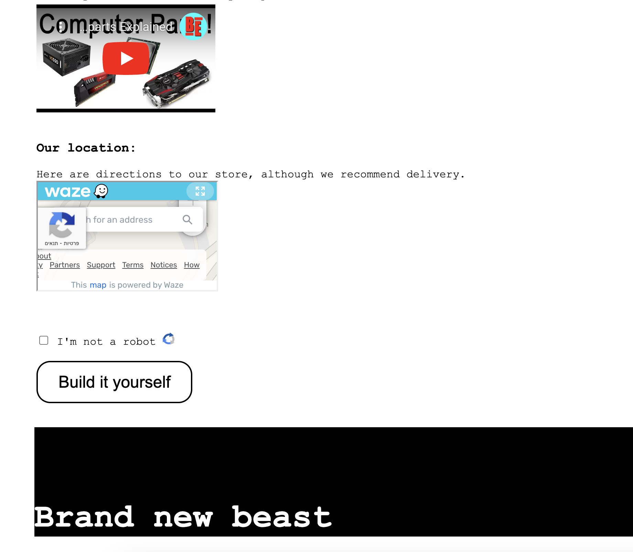

Slide 23
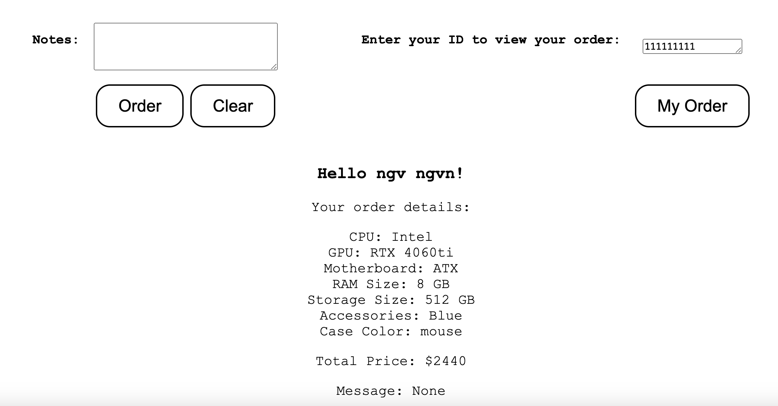

Slide 24
תודה על ההקשבה

